Slide 1
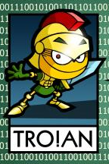
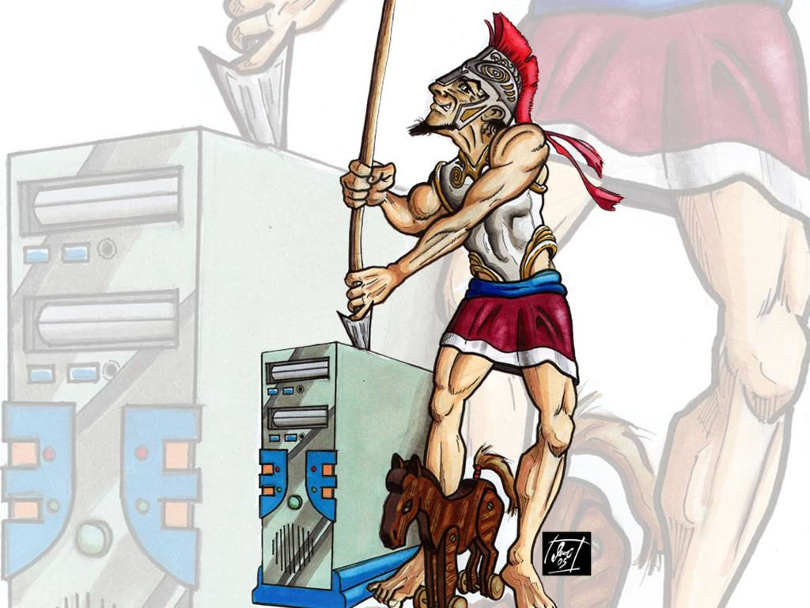

3. Trojans en Rootkits
Systeembeveiliging

Slide 2
Trojans
Virussen (wormen) worden vooral gedefineerd op basis van hun vermogen tot zelfreplicatie.
→ Een trojan vooral op basis van zijn payload, of functionaliteit
Zeer moeilijk om een correcte definitie van trojans te geven, die virussen, wormen en trojans mooi van elkaar scheidt
Een trojan is meestal een schijnbaar attractief programma dat echter op de een of andere manier een onplezierige verrassing bevat
Welbekende definitie (RFC 1244 – al achterhaald):
‘Trojaans paard kan een programma zijn dat iets nuttigs doet of gewoon iets interessants. In elk geval doet het altijd iets onverwachts, zoals wachtwoorden stelen of bestanden kopieren, zonder dat de gebruiker daar weet van heeft.’
Voornaamste nadeel van deze definitie:
Wachtw stelen,... Heeft dus vooral betrekking op ongeauthoriseerde toegang, niet tot bv aantasting van de integriteit van de gegevens

Slide 3
Trojans
Een iets betere definitie:
Een Trojaans paard is een prog dat beweert een wenselijke of noodzakelijke functie uit te voeren (dat soms ook echt doet), maar dat daarnaast ook een functie(s) uitvoert die onverwacht en ongewenst is door de gebruiker
Geen aspect van malware in: easter eggs dus ook soort van trojan
Belangrijkste verschil tussen virussen en wormen en trojans
Virussen en wormen zijn replicerende progs
Trojans zijn statische code (altijd geassocieerd met ‘misleiding’)
Misleiding: er is dus een soort van social engineering (psychologische manipulatie)
E-mailwormen (kettingbrieven) zijn dus eigenlijk ook trojans, maar dan met replicatie functie
Moeilijk om op een ‘echte Trojan’ te scannen, want definitie van Trojan houdt in dat er een verschil is in wat het prog doet, en wat de gebruiker verwacht
→ moeilijk te bepalen
Daarom maakt de anti-virus gemeenschap niet echt een onderscheid tussen de definities van trojans, worms, virussen. Is toch zeer moeilijk om een correct onderscheid te maken tussen hen
Meestal noemt men een prog dat kwaadwillend is: virus voor het gemak

Slide 4
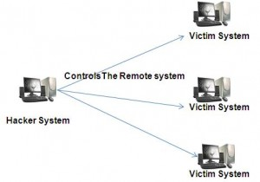
Backdoor Trojans
Backdoor – RAT (Remote Access/admin Tool)
Alternatieve weg om toegang te krijgen tot applicatie / systeem
Meestal een bypass van de authenticatie
Legitiem gebruik:
Bv TeamViewer, UltraVNC,…
Meestal RAT = Remote Access Trojan
Trojan om toegang te krijgen zonder medeweten van de victim
Hacker in control van het systeem

Slide 5

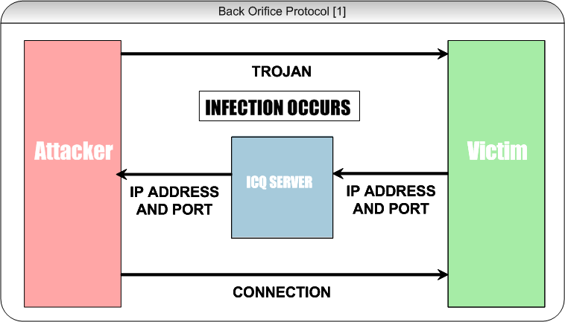
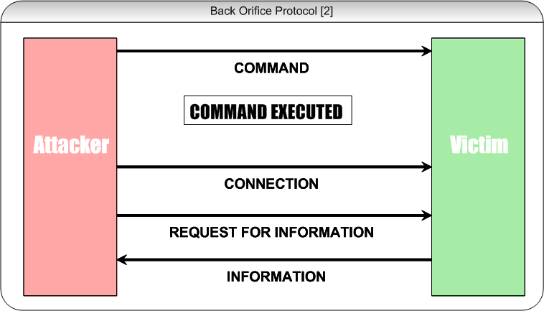
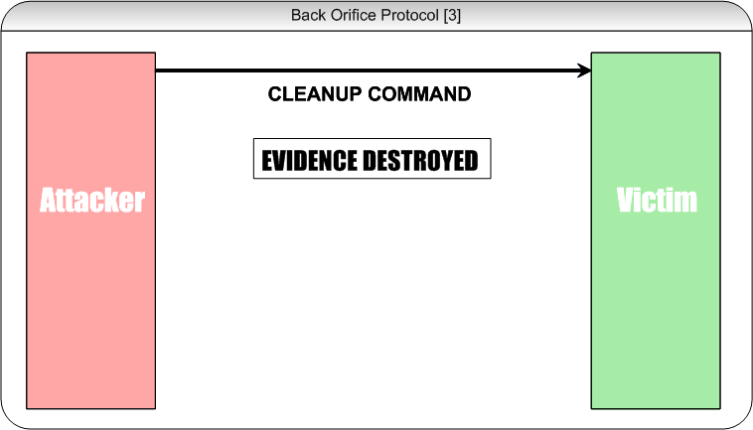
Backdoor Trojan
Application-level Backdoor Trojan
Op victim wordt een server app geïnstalleerd
De hacker heeft een client om op die server te connecteren
Bekendste voorbeeld:
Back Orifice van Cult of the Dead Cow

Slide 6

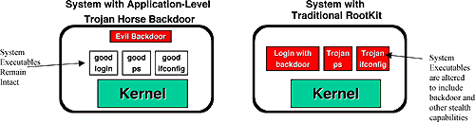
Rootkit
Traditionele Rootkits:
Eigenlijk zoals een RAT, maar veel ‘sneakier’
Gaat nu veel gebruikte en belangrijke executables aanpassen / vervangen (key system components)
Ifconfig, ls, ps, find, login, svchost…
Zo een backdoor maken om full access te geven
Gaat zich echt diep in je systeem verbergen (HIDE)
USER MODE ROOTKIT

Slide 7
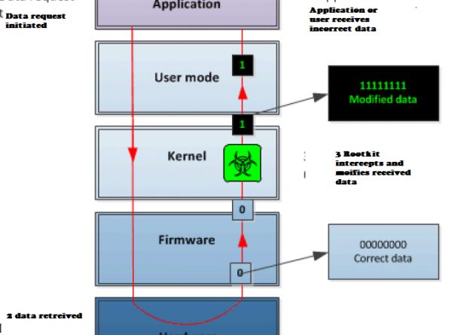
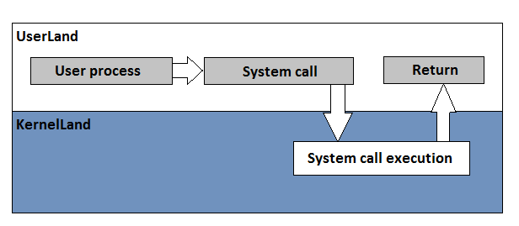
Kernel-Level Rootkit
‘The sneakiest of the sneaky’
Vervangen/aanpassen van de kernel
Dus het opvangen of veranderen van system calls
Zeer moeilijk te detecteren door security suites!
Zo een backdoor maken voor full system access
KERNEL BASED ROOTKIT

Slide 8
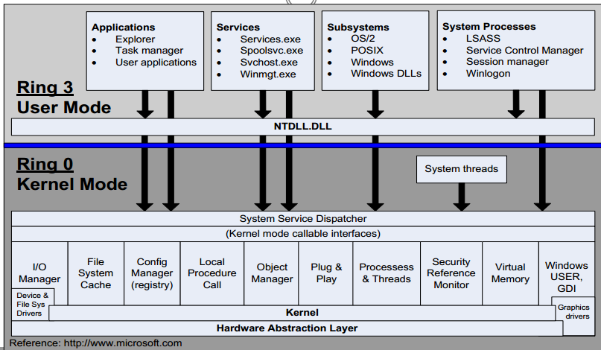
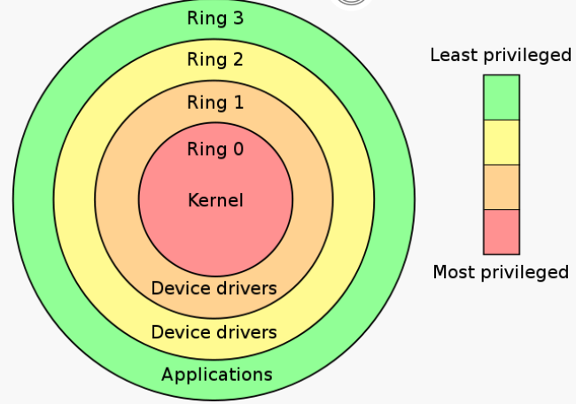
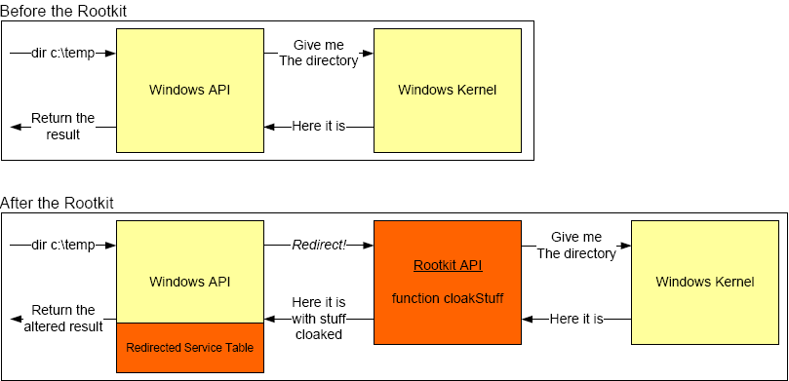
Rootkits - Kernel

Slide 9
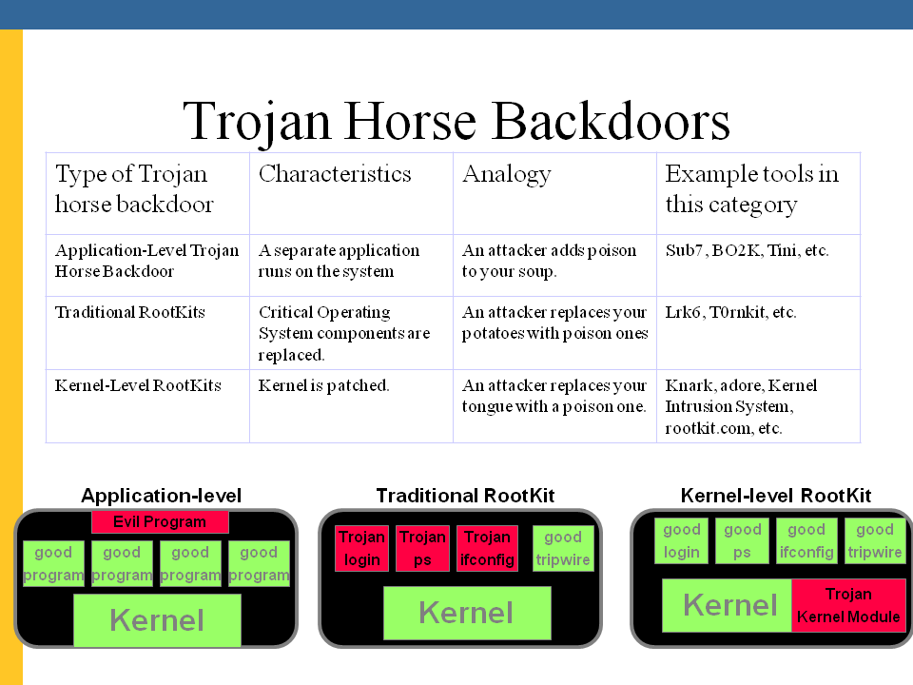

Slide 10
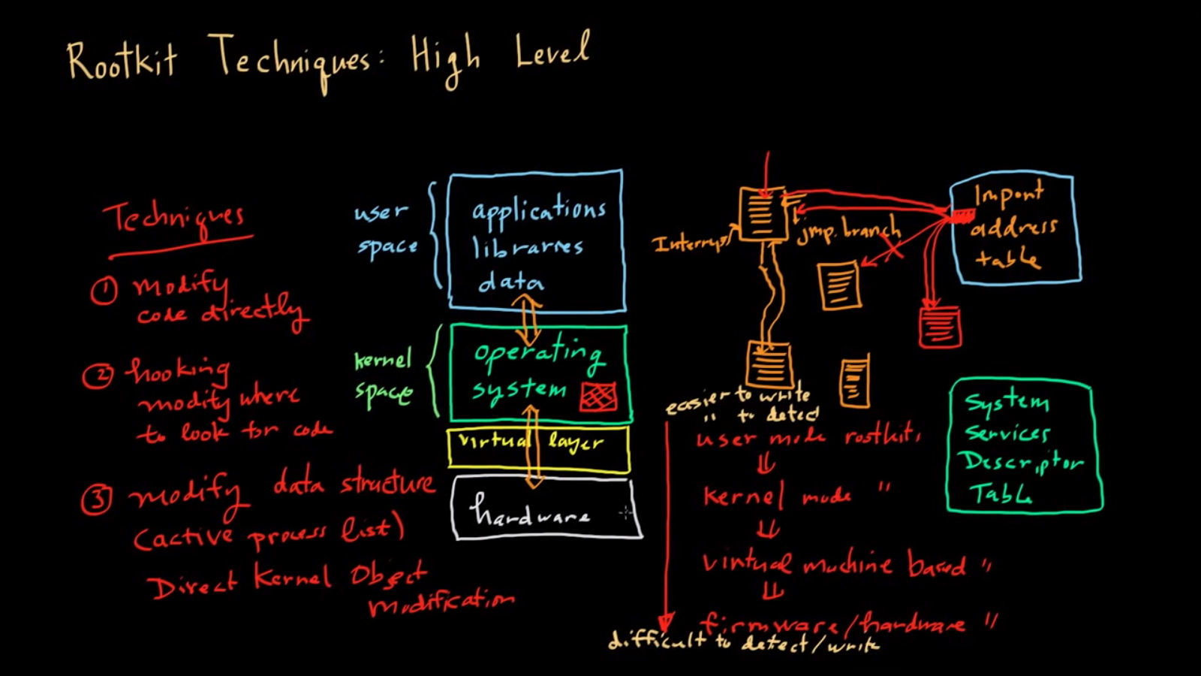
Info Rootkit: https://www.youtube.com/watch?v=H23qyUbKuHM

Slide 11
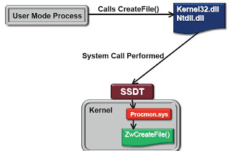
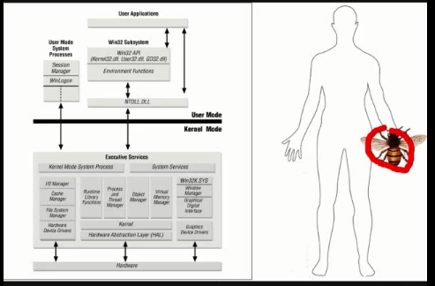
Info - Rootkits
SSDT Hooking:
SSDT: System Service Descriptor Table in Windows
http://www.youtube.com/watch?v=mObYxn26RmM

